Slide 1
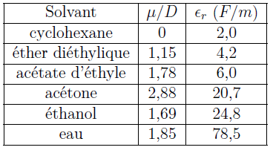
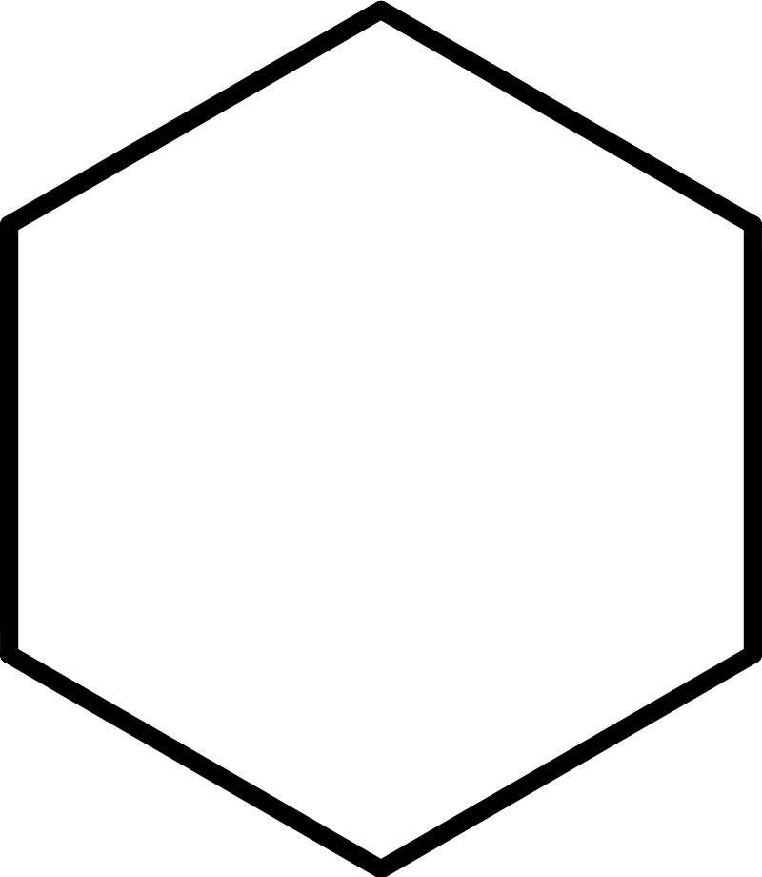
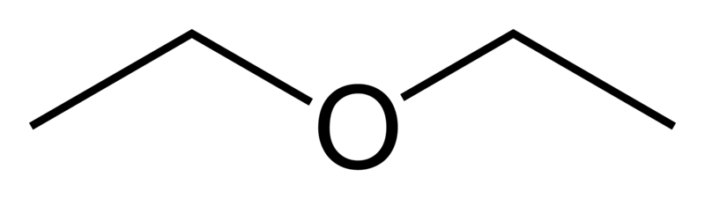
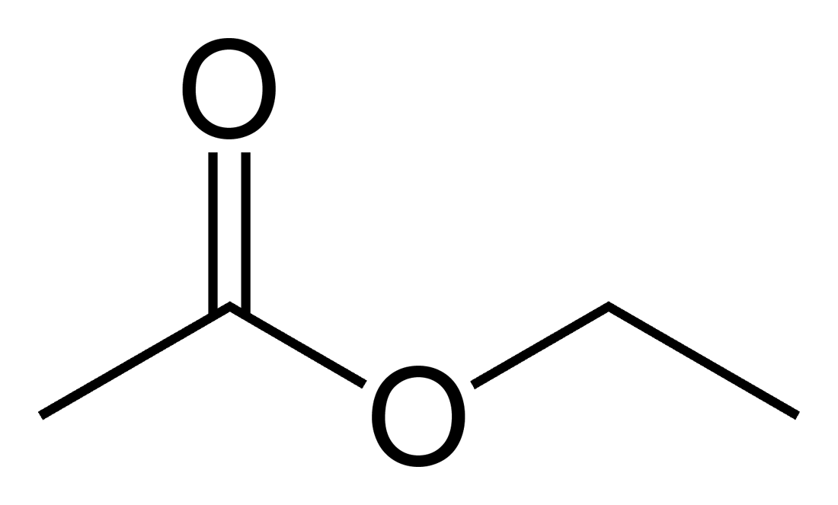
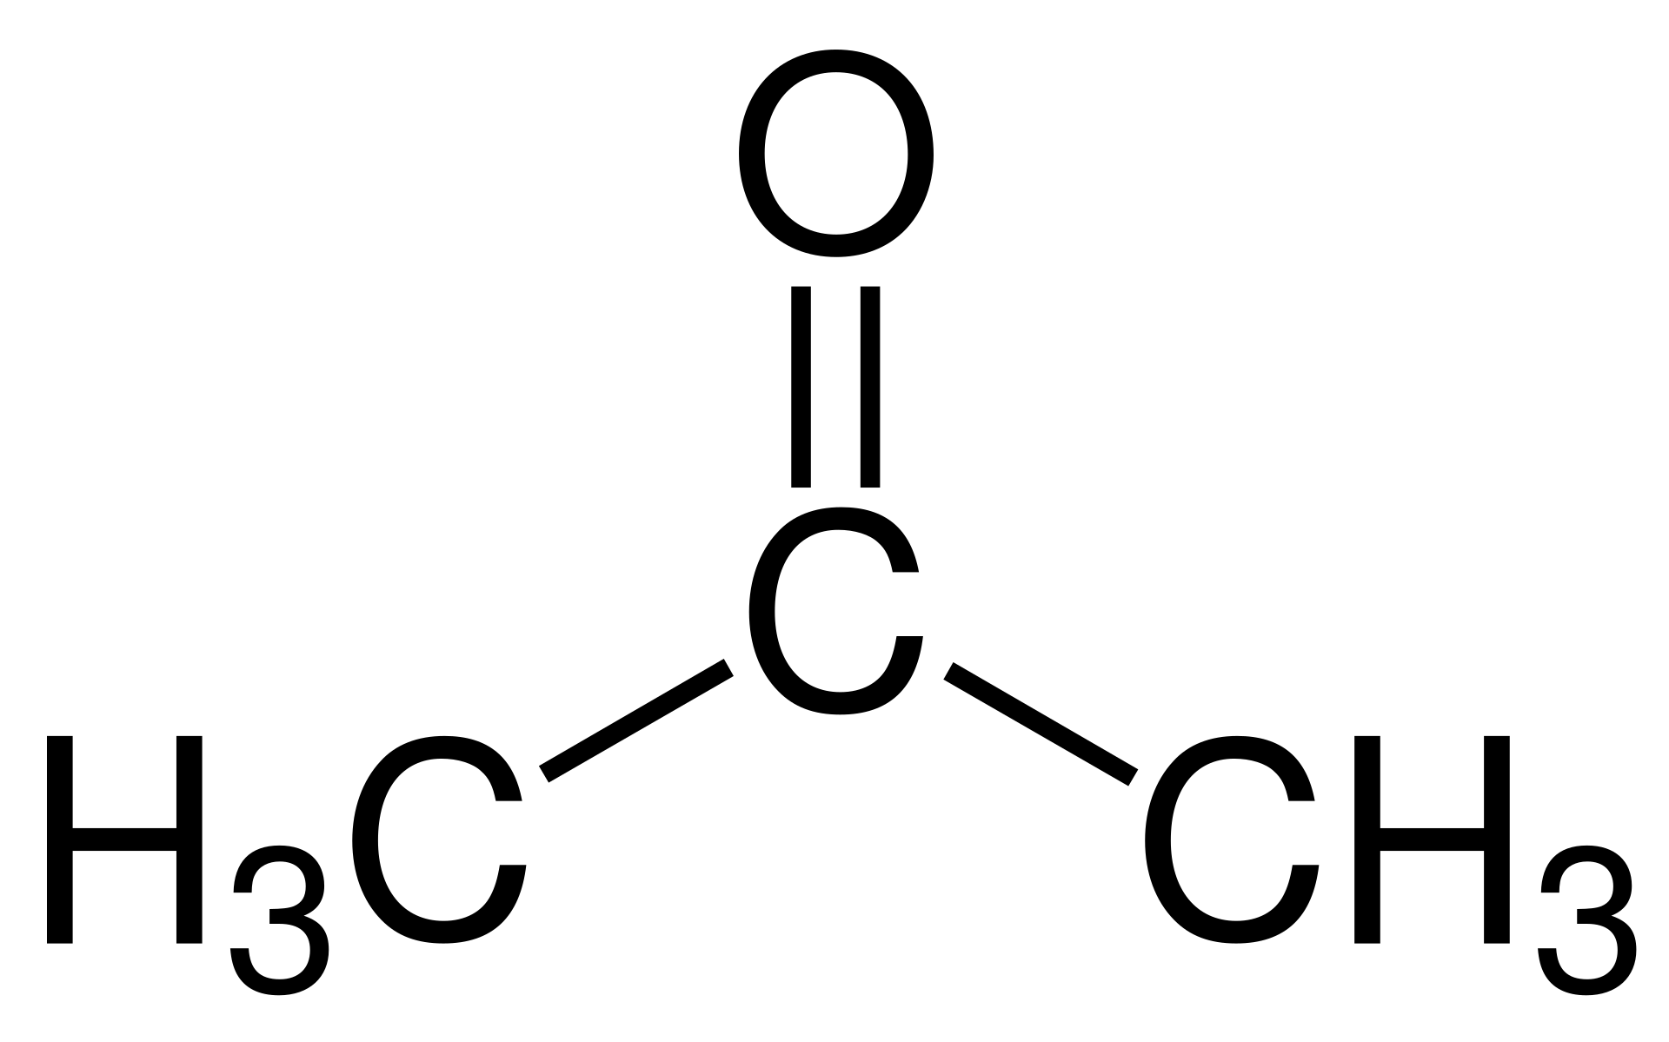
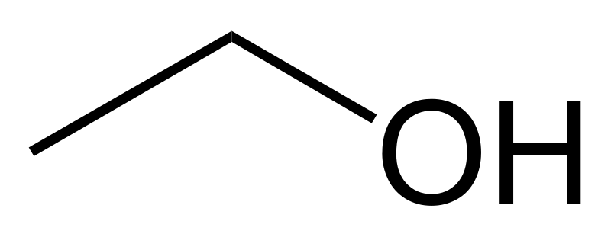
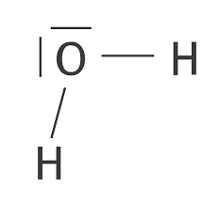
1 D = 3,335 64 × 10⁻³⁰ C m

Slide 2
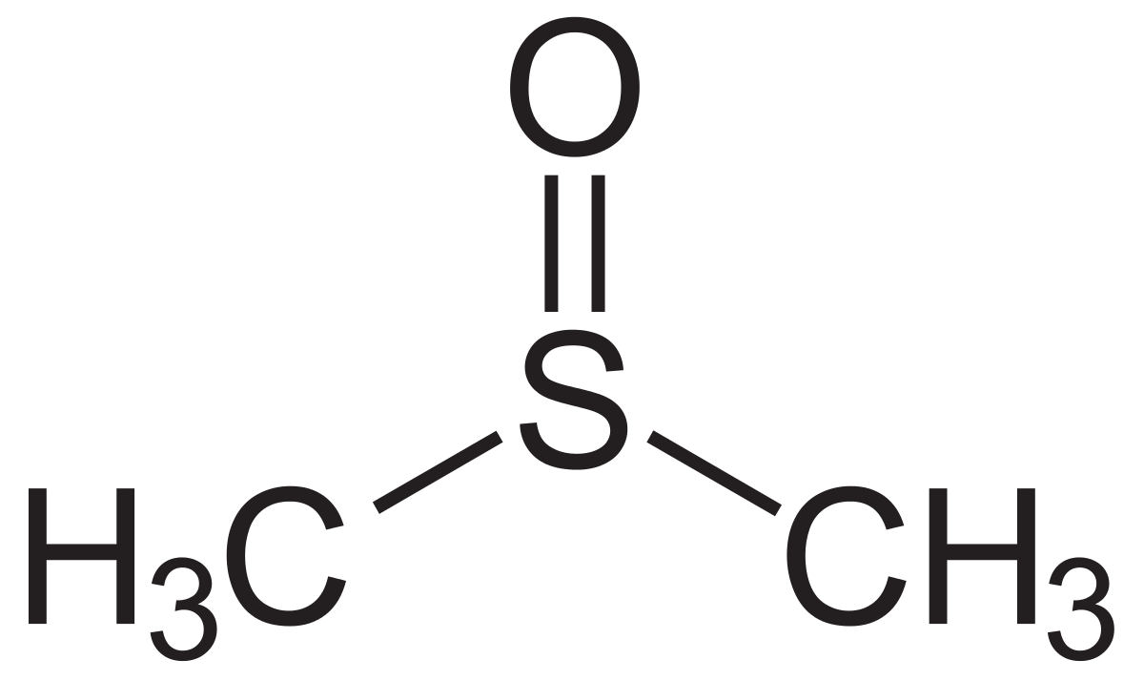
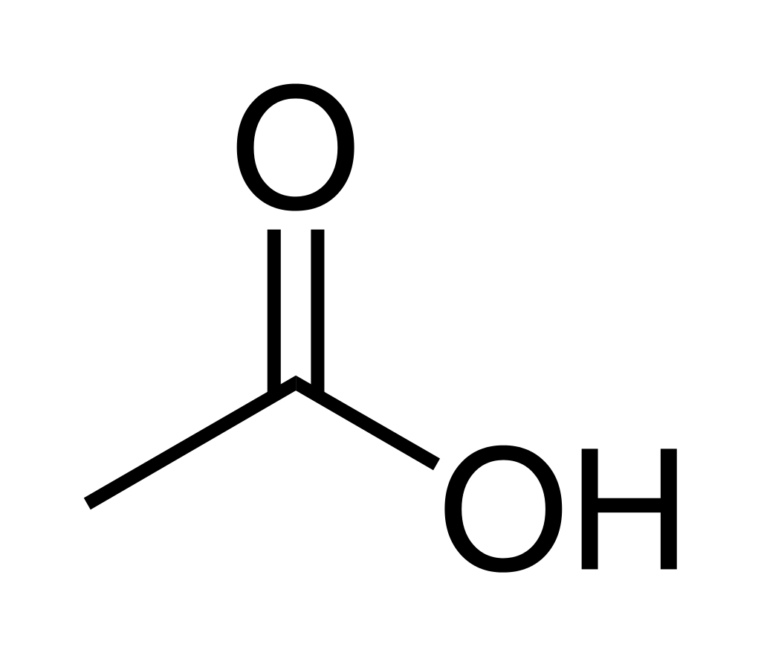
Solvant polaire aprotique :
DMSO
Diethyl-ether
propanone
Solvant polaire protique :
eau
éthanol
Aide éthanoïque (acétique)

Slide 3
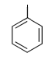
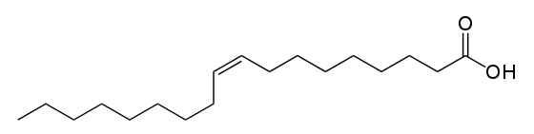
Solvant apolaire :
Cyclohexane
Toluène
Acide oléique
(! Polaire mais longue chaine ramifiée)
Présent dans l’huile d’arachide

Slide 4
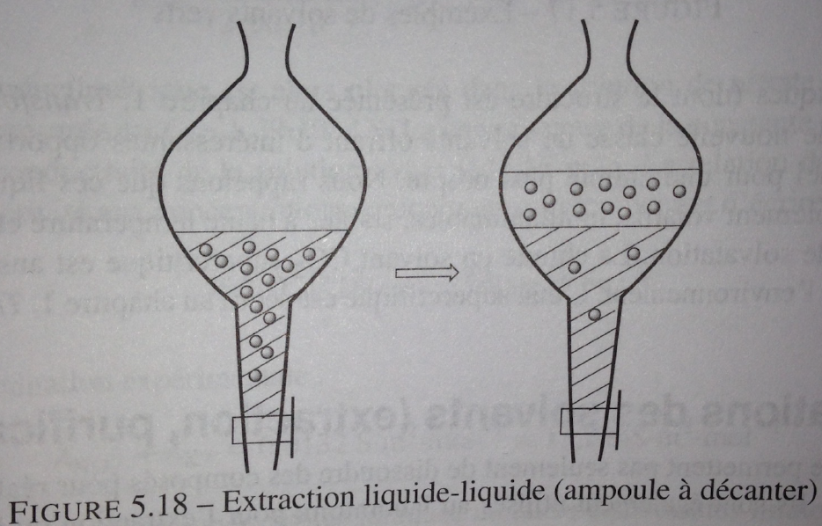
Extraction liquide/liquide

Slide 5
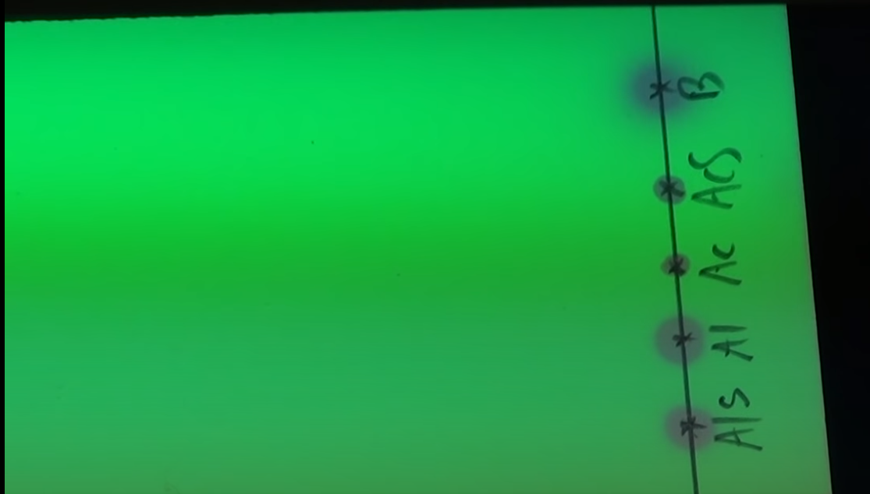
Chromatographie sur Couche Mince

Slide 7
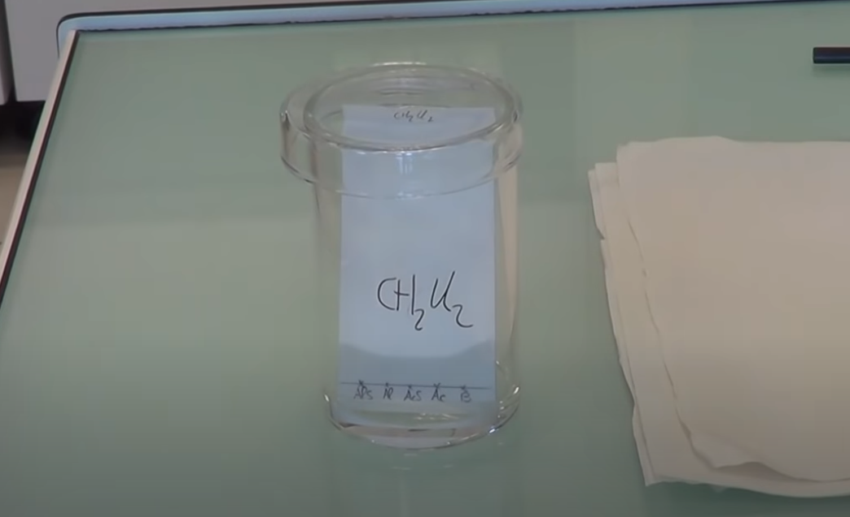

Slide 8
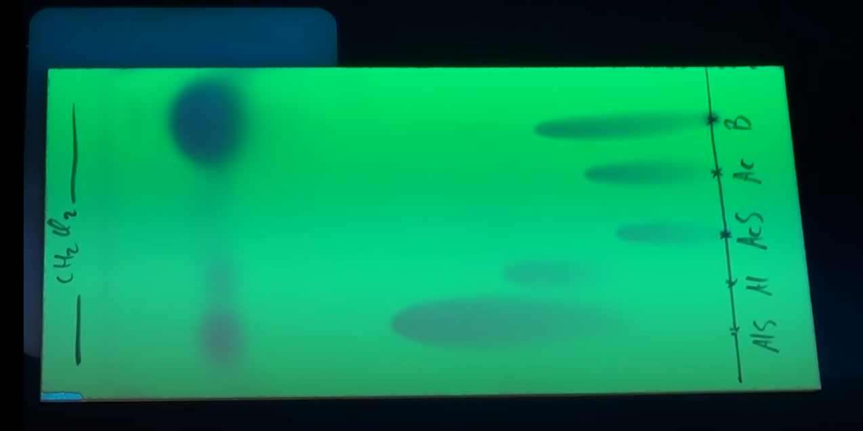
Chromatographie sur Couche Mince
Révélation UV : 254nm

Slide 9
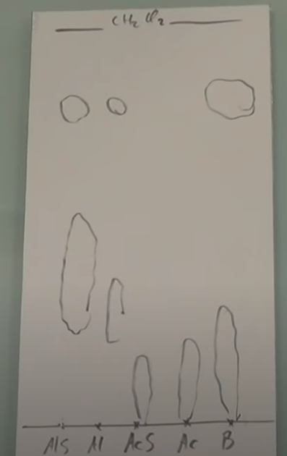
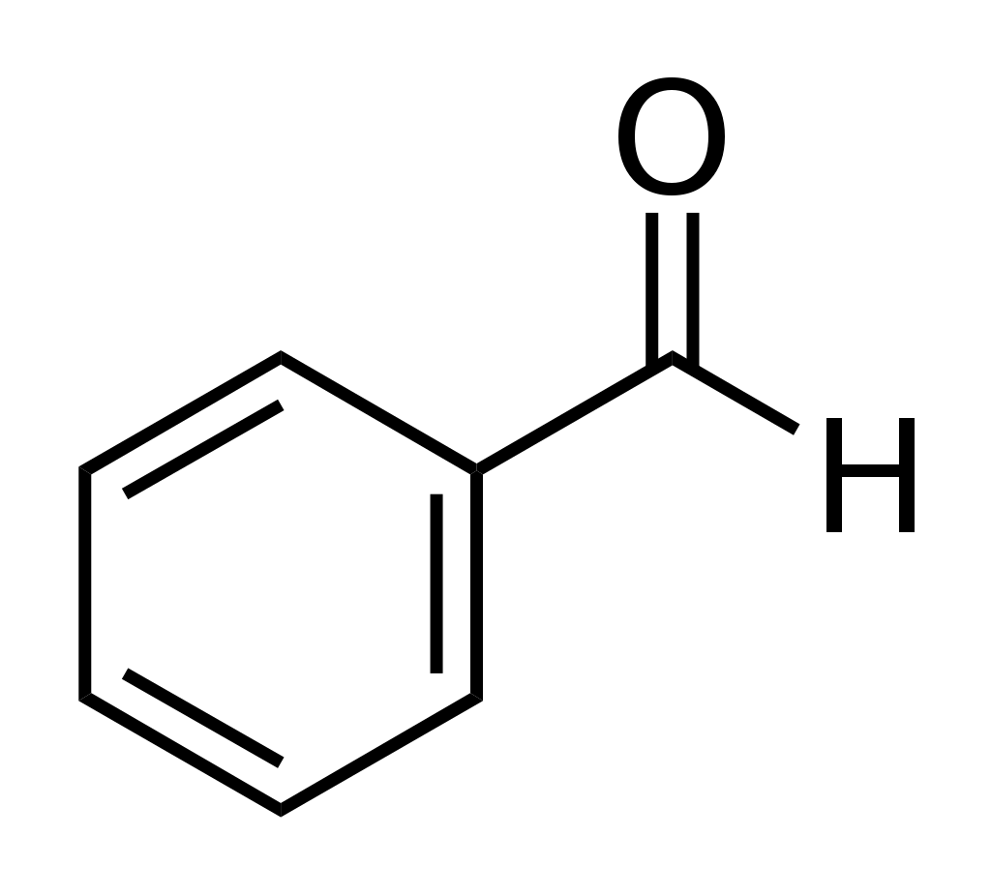
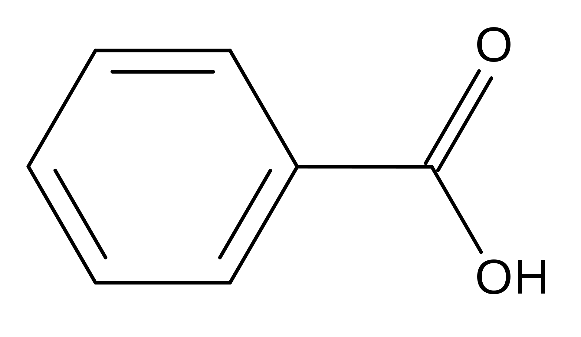
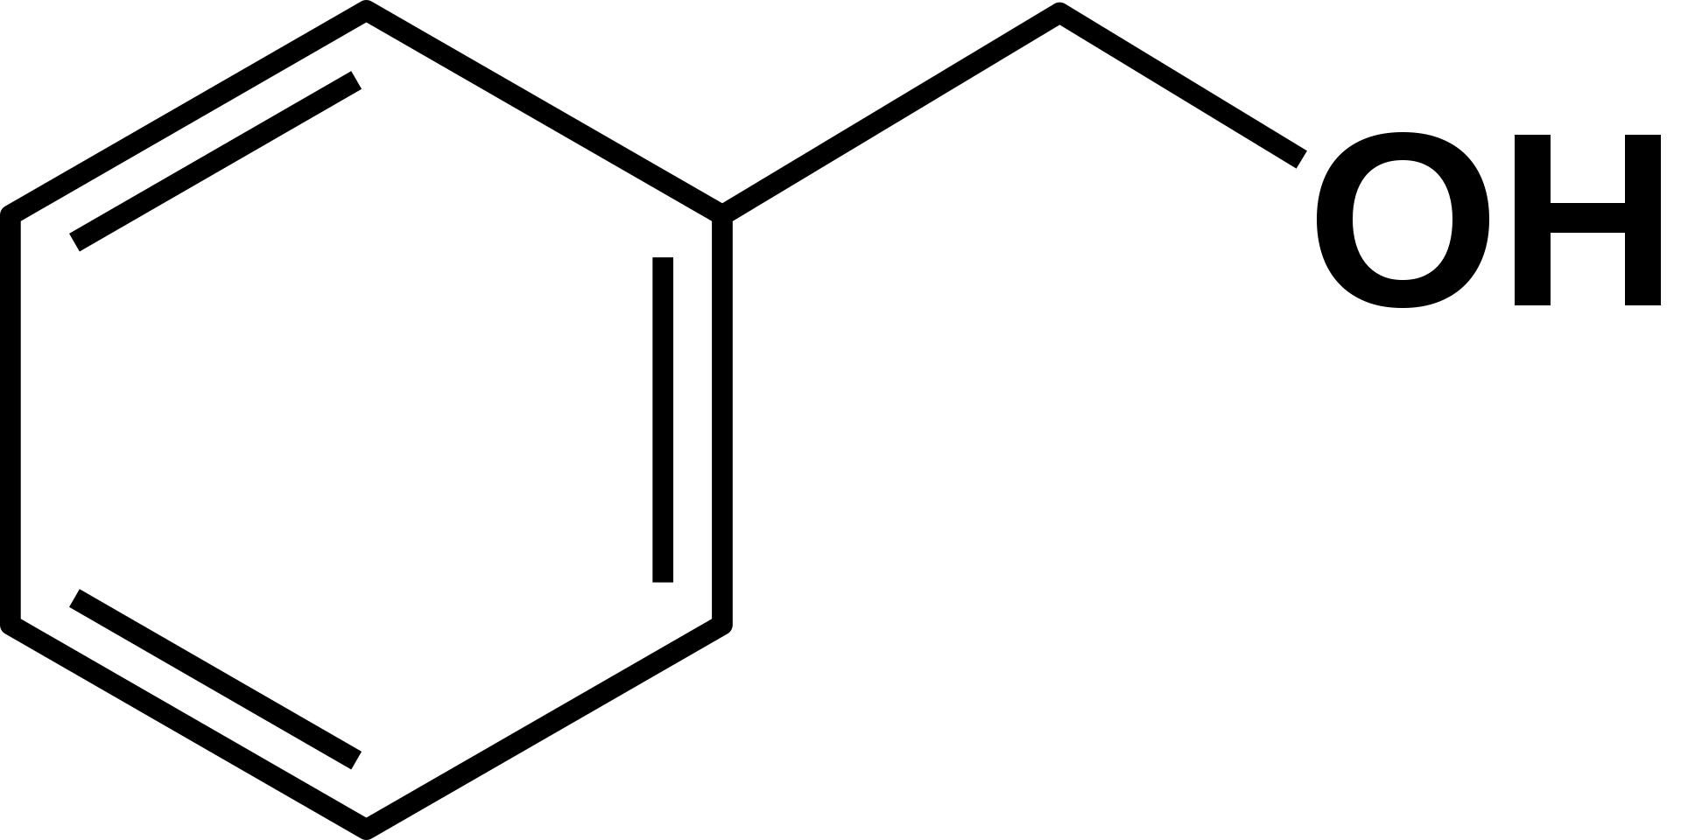
Benzaldéhyde
Acide benzoïque
Alcool benzylique

Slide 10
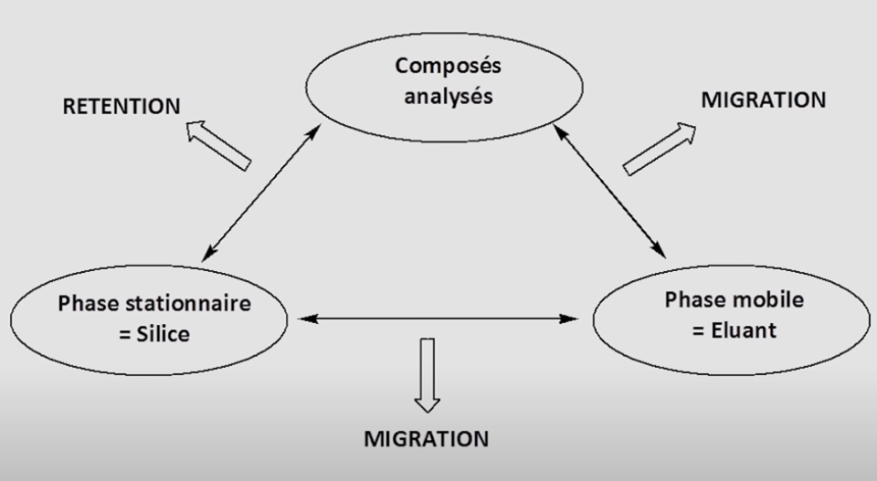
https://www.youtube.com/watch?v=XuO9EPJcY7I

Slide 11
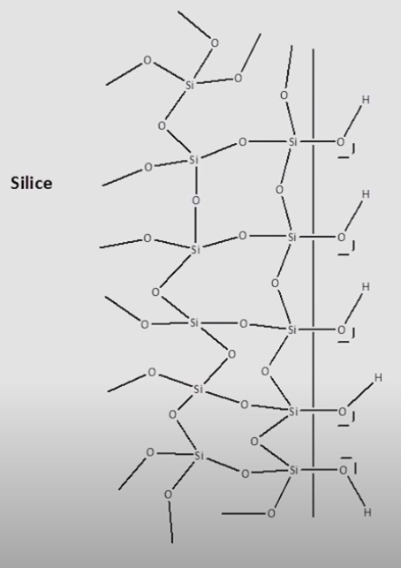

Slide 12
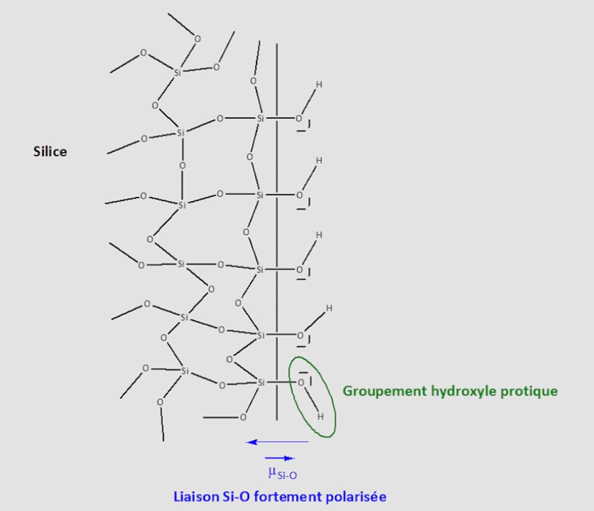

Slide 13
Benzaldéhyde
Acide benzoïque
Alcool benzylique

Slide 14
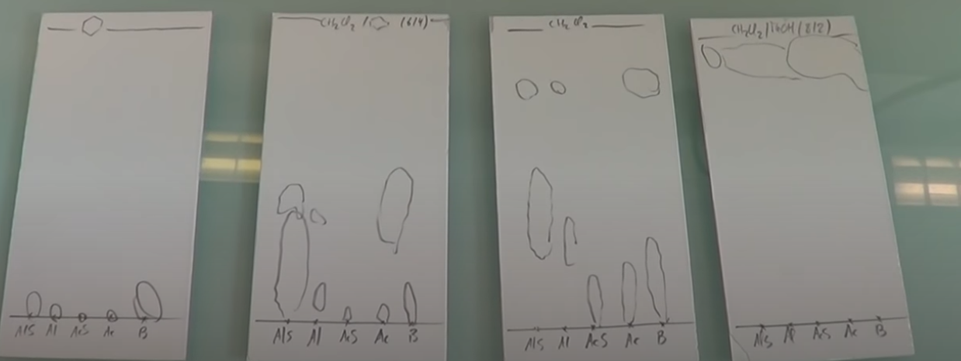
Dichlorométhane / cyclohexane (60%/40%)
Dichlorométhane
Méthanol (80%/20%)
Eluant : Cyclohexane
Dichlorométhane
Augmentation de la polarité de l’éluant

